Slide 1


Slide 2
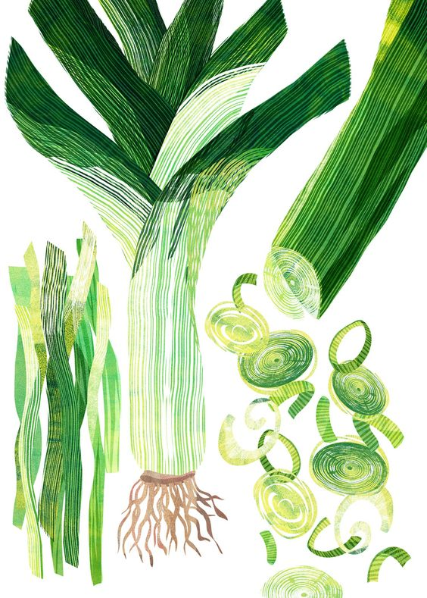
ITALIALAINEN GASTRONOMIA
HERITAGE
(mielikuvitus, nerokkuus, herkkyys, taide, käsityötaito, tiede).
kytketty
TERRITORIA
KUNNALLISET JA MAASEUTUALUEET
ERILAISET ILMASTO-OLOSUHTEET
ERILAISET MAATALOUSKÄYTÄNNÖT
ERILAISET HYSTORIAT JA KULTTUURIPERINTÖ

Slide 3
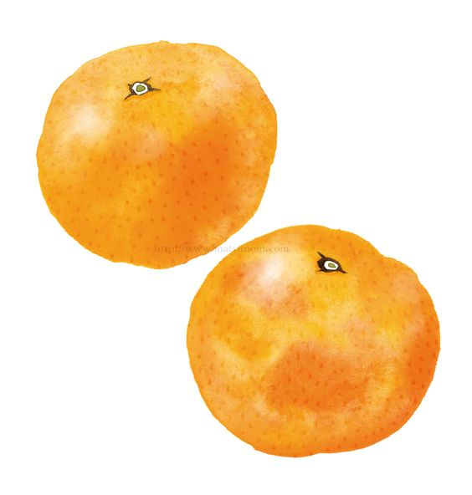
TUOTANTO
Italialaiset ruoka- ja viinituotteet ovat peräisin:
Erilaiset alueelliset perinteet elintarvikejärjestelmässä
Eriytetty tuotanto yhdistettynä paikallisiin tuotteisiin
Linkki videoon: Italialaisen keittiön tuotteet ja alueet: https://www.youtube.com/watch?v=y0I0h9etEX0

Slide 4
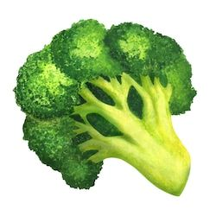
RUOKAKULTTUURIN JUURET
Perinteisen italialaisen keittiön historian tunteminen on olennainen askel ammattikokin koulutuksessa.
Italialaisen keittiön historiaan ovat vaikuttaneet kaikki kansat, jotka ovat vuosisatojen kuluessa jättäneet jälkensä.
Roomalaiset, kreikkalaiset ja arabit ovat vain muutamia kansoja, jotka ovat vaikuttaneet vuosisatoja kestäneen kulinaarisen perinteen luomiseen.

Slide 5
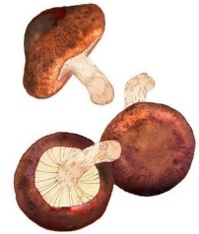
SYÖ HYVIN
Italialaisen keittiön historiaan kirjoittaneet ruoat ovat köyhiä, yksinkertaisia ruokia, jotka valmistetaan hyvin harvoista ainesosista. Toisaalta on olemassa monia perinteisiä italialaisia reseptejä sekä alueellisia muunnelmia.

Slide 6
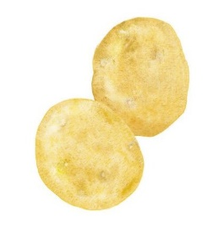
Monet elintarvikkeet ovat nykyään osa kulinaarista perintöämme, mutta ne ovat amerikkalaista alkuperää: perunat, maissi ja tomaatit ovat vain muutamia esimerkkejä tuotteista, jotka eivät ole peräisin alueeltamme, mutta jotka ovat nykyään välttämättömiä meille.

Slide 7
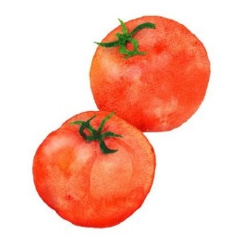
GASTRONOMINEN YHTENÄISTÄMINEN
Maamme gastronominen yhdentyminen tapahtui toisen maailmansodan jälkeen sisäisen muuttoliikkeen ja tehokkaamman liikennejärjestelmän ansiosta, joka edisti ja nopeutti ihmisten, tuotteiden ja ajatusten liikkumista pohjoisen ja etelän välillä.

Slide 8
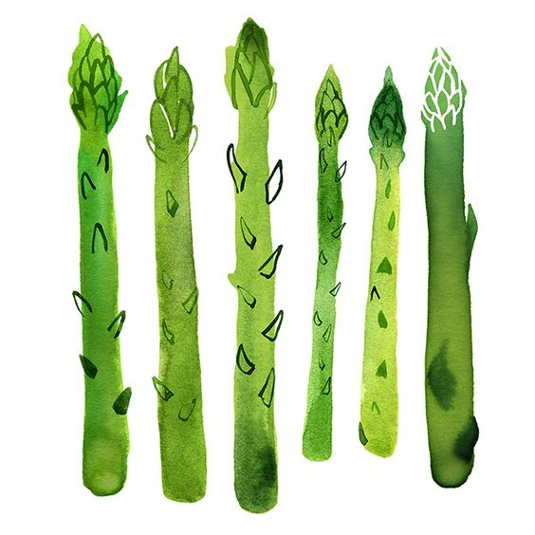
Jopa viime aikoina kaukaisten maailmojen sekoittuminen on rikastuttanut italialaista ruokapöytää uusilla ainesosilla niin sanottujen etnisten ruokakulttuurien tunkeutumisen ansiosta, mikä on inspiroinut uusia fuusioiksi määriteltyjä ruokia.

Slide 9
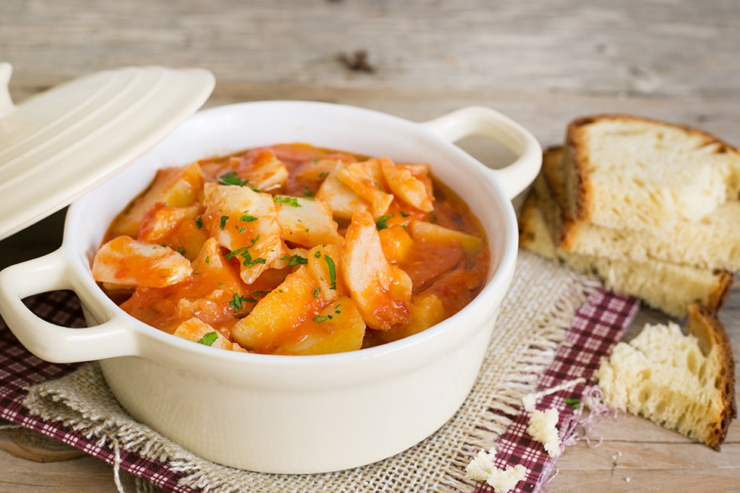
On ruokalajeja, jotka ovat kietoutuneet ruokakulttuuriimme niin tiiviisti, että ne näyttävät aina olleen juurtuneita alueelle, vaikka ne itse asiassa ovat vieraita alkuperäiselle ruokakulttuurille. Näin on esimerkiksi kalakala perunoiden kanssa: kuivattu turska on peräisin Euroopan pohjoisilta merialueilta, kun taas perunat ovat peräisin Amerikasta.

Slide 10
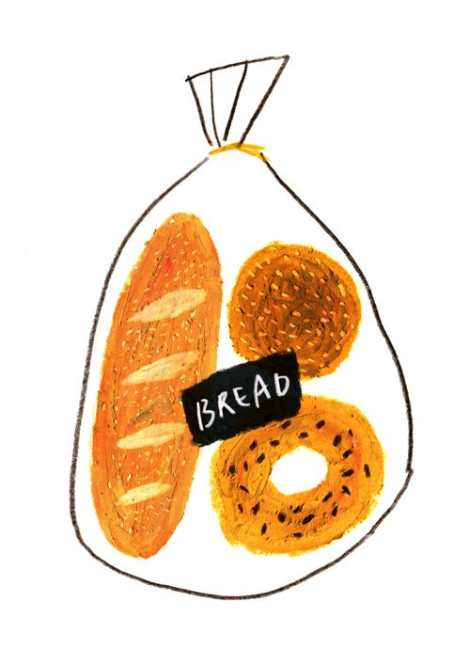
Italialaisen gastronomian kehityksessä ei siis voida jättää huomiotta saastutuksia, jotka ovat rikastuttaneet ja kehittäneet sitä kaikkina historiallisina aikoina. On kuitenkin muistettava, että vielä 1960-luvun alussa sillä oli kaikki köyhien maiden keittiön piirteet.

Slide 11
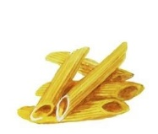
Ihmiset istuivat pöydän ääressä pikemminkin tyydyttääkseen itsensä kuin nauttiakseen ruoan hyvyydestä ja hienostuneisuudesta. Ensimmäinen ruokalaji - usein ainoa ruokalaji - oli hiilihydraattipohjainen valmiste, joka oli niin energinen, halpa ja sopiva nälän sammuttamiseen.
Sitä vastoin naapurimaassa Ranskassa hiilihydraatteja käytettiin proteiiniruokien, lähinnä lihan tai kalan, eli kalliimpien ja arvokkaampien elintarvikkeiden lisukkeena.

Slide 12
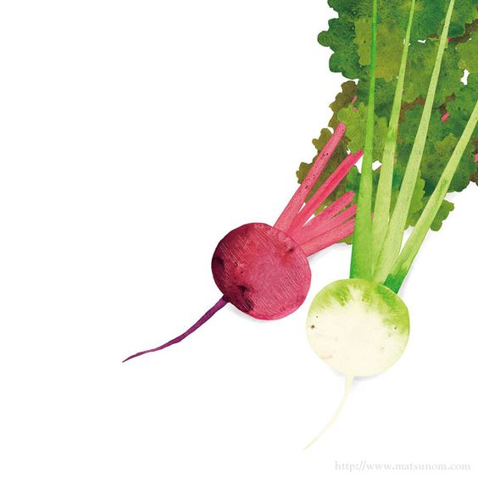
Taloudellisen noususuhdanteen myötä italialaisten ruokapöydässä olevan ruoan määrä kasvoi pikemminkin kuin sen laatu.
Noina taloudellisen vaurauden vuosina ruokaa arvostettiin kotona tai ravintolassa ennen kaikkea sen runsaan annoskoon vuoksi: makuelämykset eivät olleet vielä yhtä hienostuneita kuin nykyään, ja ne olivat paljon vaatimattomampia laadun suhteen.

Slide 13
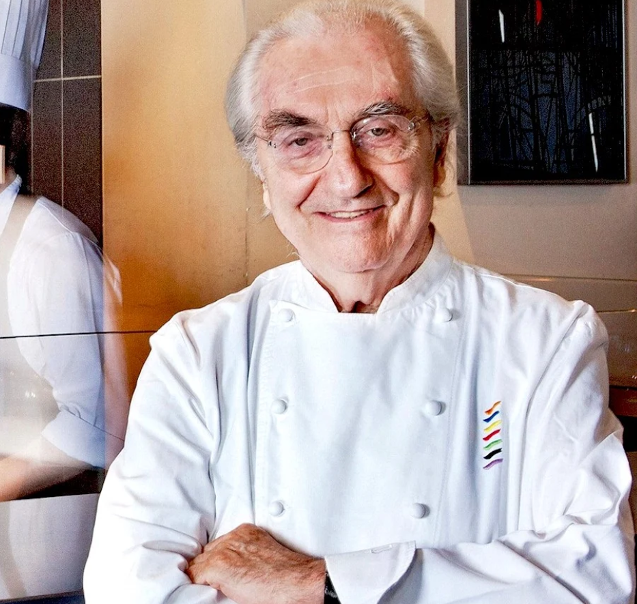
Juuri tuona vuosikymmenenä puhkesi vallankumous, joka merkitsi radikaalia muutosta italialaisessa keittiössä, eikä paluuta enää ollut. Vallankumouksen käynnisti Gualtiero Marchesi, kokki, jolla oli kulinaarisia tekniikoita ja kansainvälistä kokemusta. Marchesi muotoili italialaisen keittiön uudelleen.

Slide 14
MARCHESI UUDISTETTU ITALIALAINEN KEITTIÖ
VÄHENNETYT RASVAT JA VÄHENNETYT AINESOSAT
VÄHENTÄÄ UUVUTTAVIA KYPSENNYSAIKOJA
PYRKIMYS ELINTARVIKKEEN ALKUPERÄISEEN JAUHOON

Slide 15
PÄÄRUOKAT
BREAKFAST
LOUNAS
RUOKAILU

Slide 16
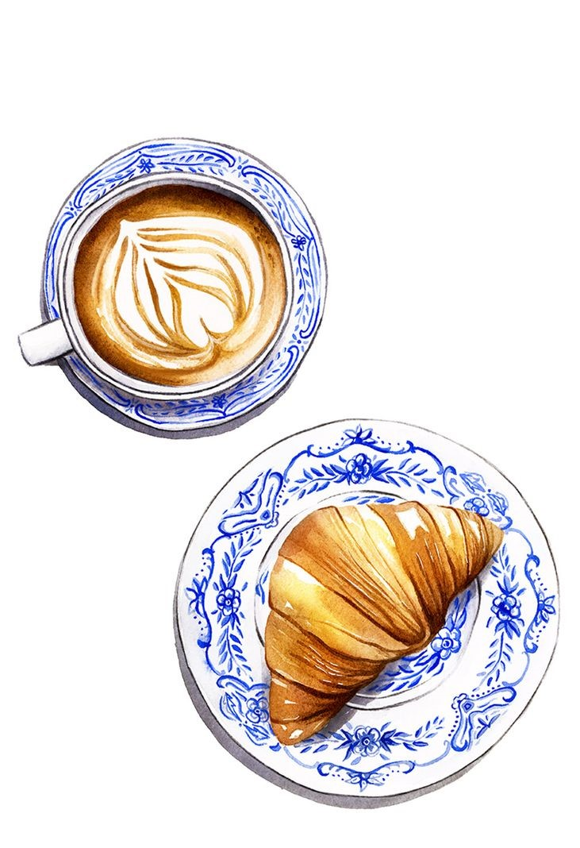
BREAKFAST
Italian suosituin aamiainen on makea, jota syödään kotona tai baarissa.
Cappuccino on klassinen italialainen aamiaisjuoma.

Slide 17
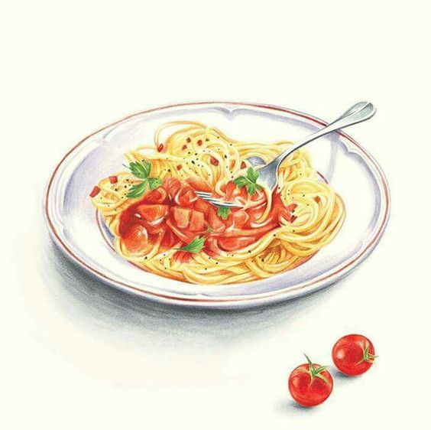
LOUNAS
Italialaisessa kulttuurissa lounasta pidetään usein päivän tärkeimpänä ateriana.
Spaghetti all'arrabbiata on klassinen esimerkki italialaisen lounaan pastaruoasta.

Slide 18
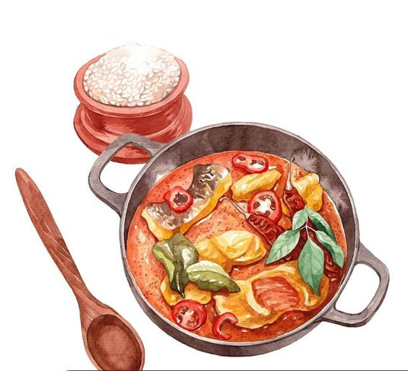
RUOKAILU
Se on lounaan ohella päivän toinen pääateria.
Haudutettu suolaturska ja cruschi-paprikat, esimerkki toisesta ruokalajista.

Slide 19

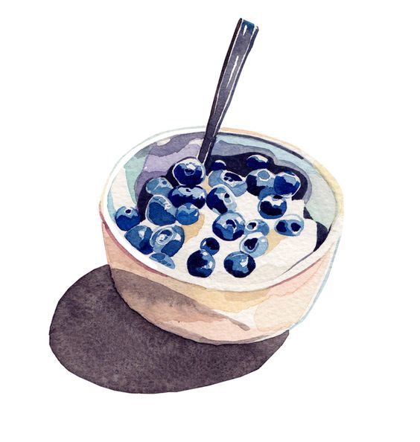
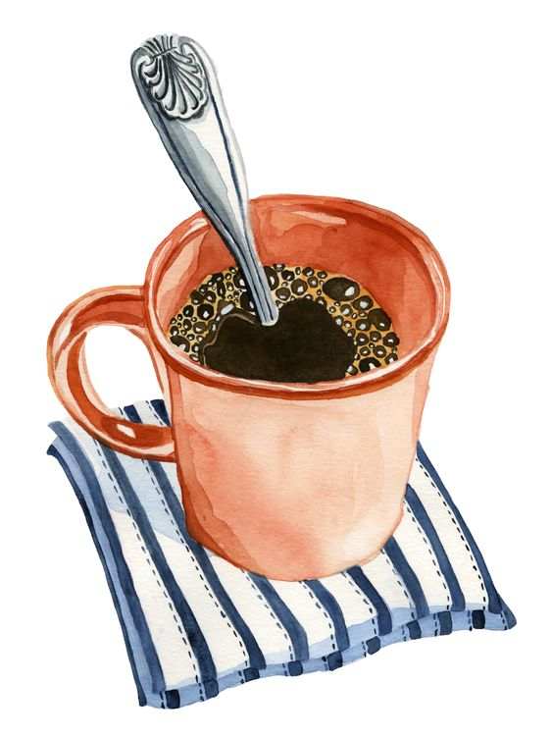
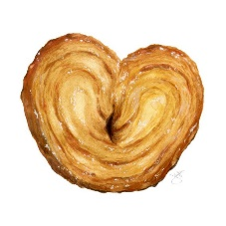
Aamu- ja iltapäivän puolivälin välipala

